Slide 1

뇌-마음-행동 세미나
이수현 교수

Slide 2
진행 안내
심리학, 인지과학, 신경과학, 정보학, 생명과학, AI 분야 등 뇌-마음-행동 연계전공 관련 세미나 혹은 심포지움에 10회 이상 참여하고 보고서를 작성하여 제출해야 합니다.
세미나 안내는 연계전공 뇌-마음-행동 또는 심리학과 홈페이지의 공지사항 안내와 eTL 공지사항 안내를 참고해 주세요.
* 유의사항: 세미나 보고서 제출 인정은 뇌-마음-행동 또는 심리학과 홈페이지 공지사항에 안내된 세미나, 또는 eTL에 공지된 세미나에 한정합니다. 이 점 유의해주세요!
* 유의사항: 다른 세미나 수업에서 credit 인정 받은 세미나는 중복하여 점수를 받을 수 없습니다. 이 점 유의해주세요! 적발시 0점 처리합니다.
Introduction 수업이 9월 2일 (월) 오후 6:00-7:00 온라인 수업으로 진행될 예정입니다. 온라인 수업 링크는 당일 날 오전에 eTL과 이메일을 통해 수강생에게 안내될 예정입니다.
12월 13일 (금) 까지 eTL 보고서 업로드 창에 연계전공 관련 세미나 10개 이상의 보고서를 제출해야 합니다. 양식에 따라 10개 이상을 제출해야만 수료가 가능합니다.
보고서 양식은 강의계획서 마지막 페이지의 양식을 사용해주세요. 보고서 파일 제출 시, 파일명은 “보고서_홍길동_2024.XX.XX”로 합니다. 수기나 타이핑 작성 모두 가능하나, 내용을 알아보는데 문제가 없어야 합니다.

Slide 3
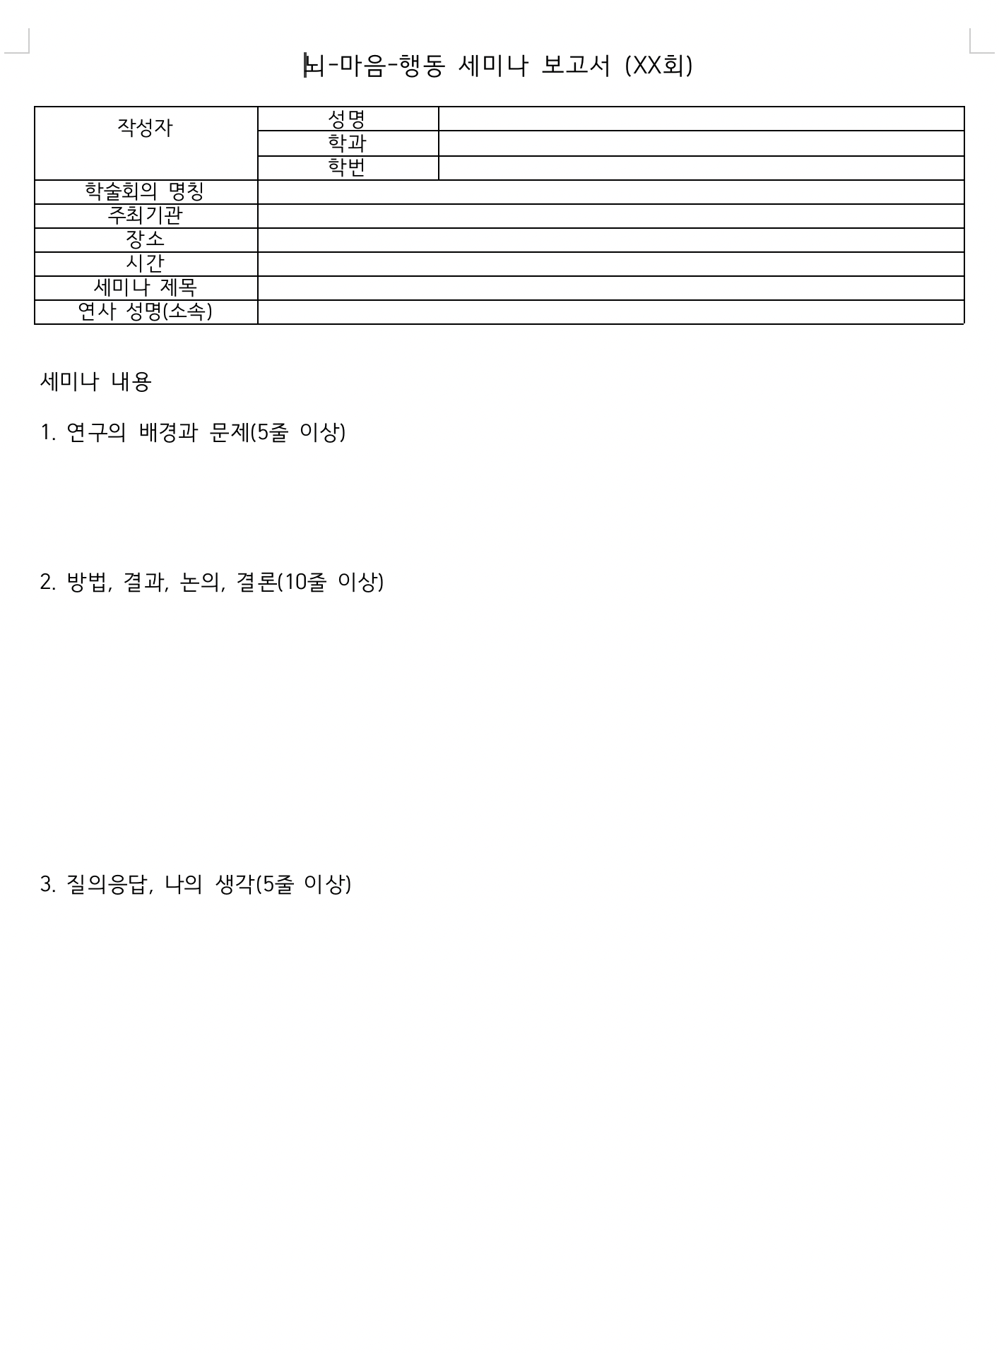

Slide 4
Q & A
문의: 한재원 조교 (jw981127@snu.ac.kr)

